Slide 1
Нетрадиційні методи та прийоми роботи з дітьми, які мають мовленнєві порушення.
Вчитель – логопед
КУ «Зарічненський ІРЦ»
Софія Миколаївна Ломако
Notes:
Оригинальные шаблоны для презентаций: https://presentation-creation.ru/powerpoint-templates.html
Бесплатно и без регистрации.

Slide 2
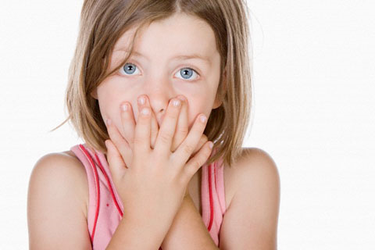
Проблема навчання дітей із порушенням мовлення стає все більш актуальною в сучасній логопедії. Аналіз статистичних даних дає змогу говорити про те, що кількість дітей з важкими порушеннями мови збільшилась за останні роки.
На практиці традиційні логопедичні методи, прийоми та обладнання не в силах допомогти у вирішенні проблем дитини.
Саме тому доцільним стає використання нетрадиційних методів та прийомів для подолання вад мовлення.

Slide 3
Нетрадиційні методи, прийоми, обладнання у роботі з дітьми з порушеннями мовлення:
суд- джок терапія;
здоров'язберігаючі технології ;
самомасаж язика, обличчя, вух;
прийоми Новікової-Іванцової Т.Н;
біоенергопластика;
кінезіологія;
нетрадиційне обладнання.
.

Slide 4
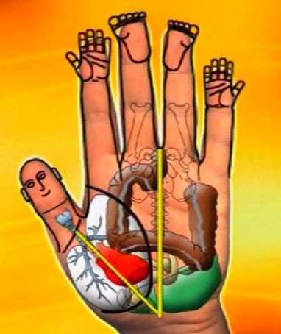
Суд – джок терапія На думку автора Пак Чже Ву: «кісті та стопи – це пульти дистанційного управління здоров`ям людини.
Стимуляція рецепторів на долонях, які відповідають за ограни та системи людини має низку переваг:
безпечність. Якщо прийом застосовано невірно, терапія втрачає свою ефективність, проте шкоди здоров`ю не завдасть;
доступність. Не потребує великих витрат – кулі та пружини су-джок можна придбати в аптеках або скористатись підручними предметами.
універсальність. Прийом може бути застосований як педагогом, так і батьками.

Slide 5
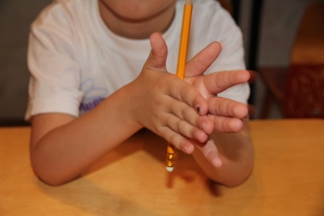
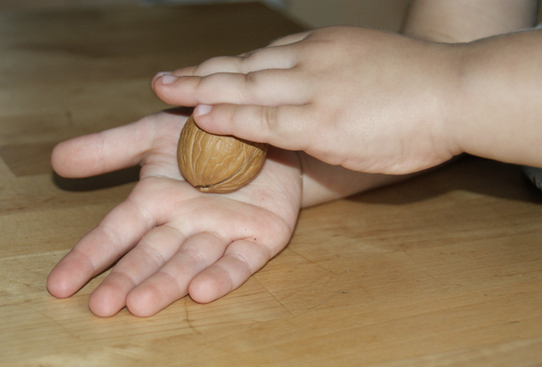
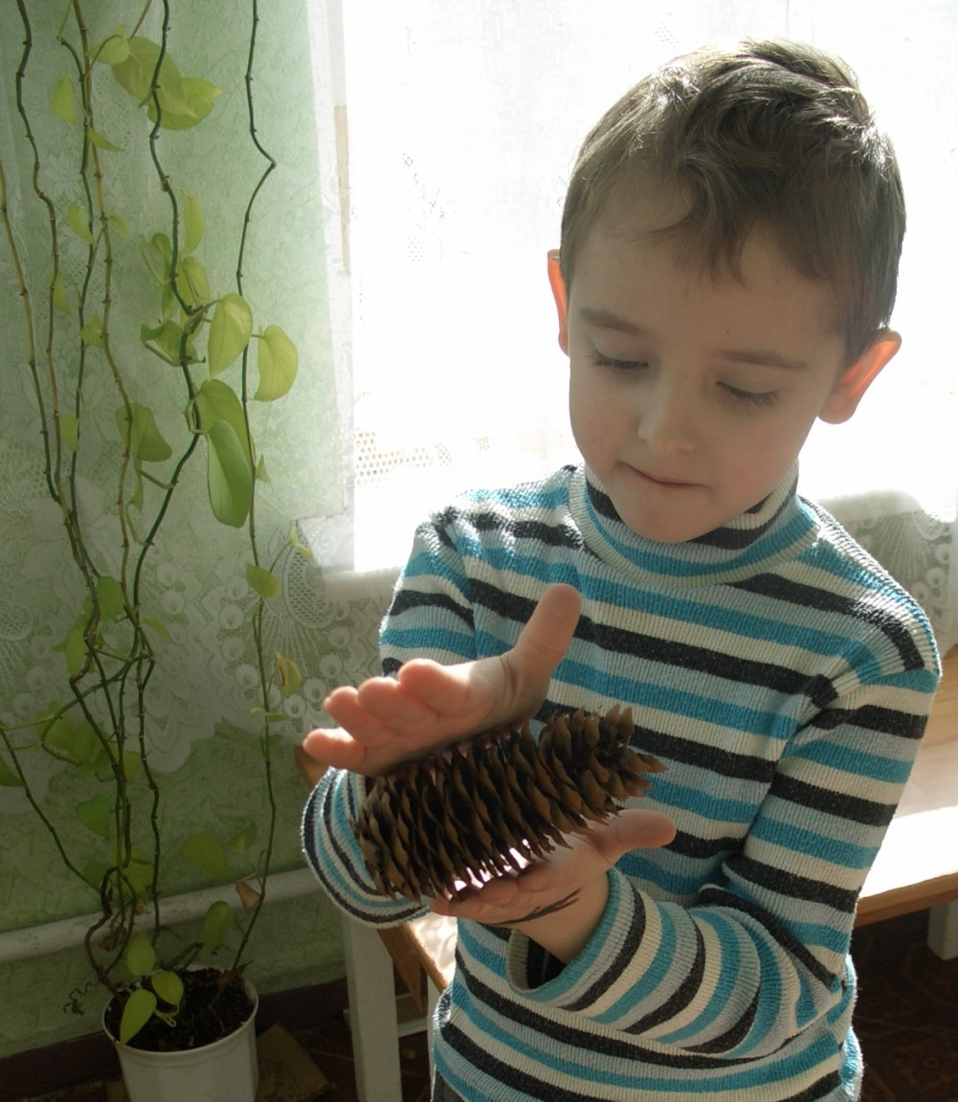
В роботі з дітьми доцільним є застосування:
- масажу долоней су-джок кулями, волоськими горіхами, олівцями з твердими гранями та шишками.
Під час корекційної діяльності відбувається стимулювання активних точок, розташованих на пальцях рук за допомогою різних пристосувань (кульки, масажні м'ячики, волоські горіхи, колючі валики). Цю роботу проводять перед виконанням завдань, пов'язаних з малюванням і письмом, протягом 1 хвилини.

Slide 6
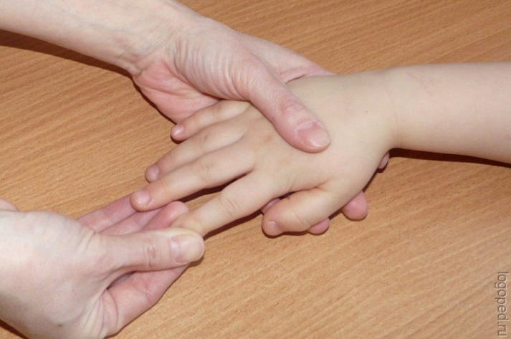
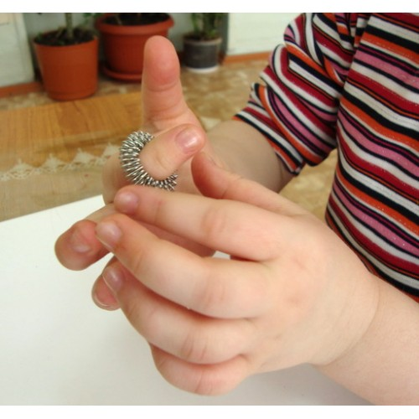
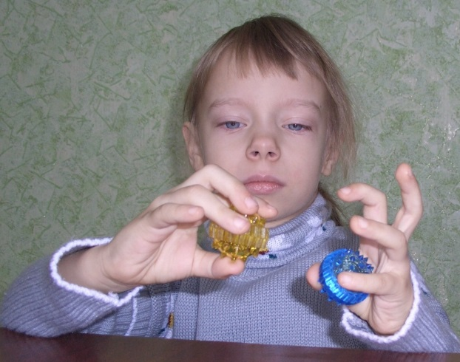
В роботі з дітьми доцільним є застосування:
- масаж пальців ручний, су-джок пружиною.
Методи «Су-Джок» терапії належать до числа ефективних засобів корекції, все частіше застосовуються в спеціальній педагогіці і допомагають досягненню максимально можливих успіхів у подоланні мовленнєвих труднощів у дітей. На тлі комплексної логопедичної допомоги нетрадиційні методи терапії, не вимагаючи особливих зусиль, оптимізують процес корекції мовлення дітьми- логопатами і сприяють оздоровленню всього організму дитини.

Slide 7
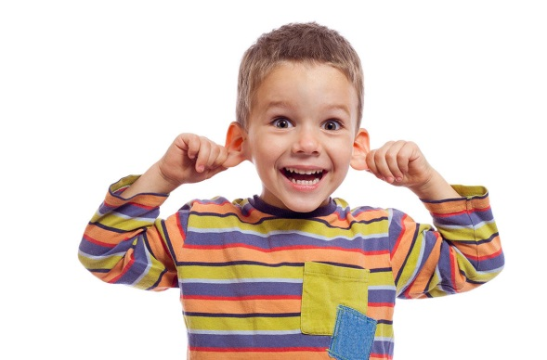
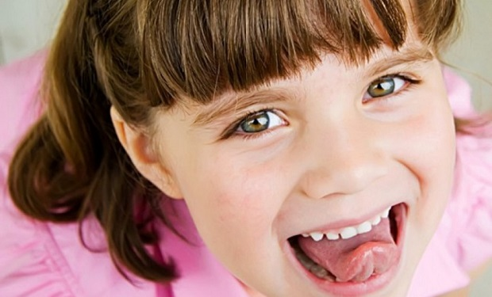
Здоров`язберігаючі технології у корекційно-відновлювальній роботі:
- самомасаж вушних раковин;
- розвиток діафрагмального дихання;
- перехресний точковий масаж для зняття гіперсалівації;
самомасаж язика - направлений на стимуляцію відчуттів м’язового тонусу язика.

Slide 8
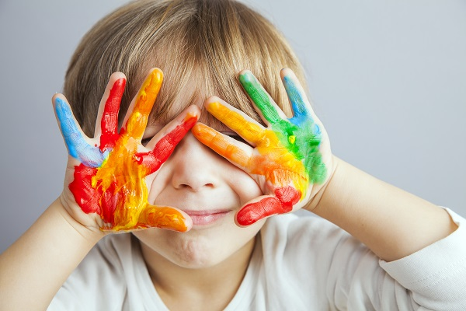
Кінезіологія -
наука про розвиток головного мозку через рухові вправи. Являється нетрадиційним методом впливу на розвиток роботи міжпівкульного простору, гармонізацію та опосередкованого впливу на всі центри кори головного мозку в тому числі і на мовленнєві.
Кінезіологія стимулює інтелектуальний розвиток і моторику дитини. Кінезіологічні вправи покращують розумову діяльність, синхронізують роботу півкуль, сприяють поліпшенню запам’ятовування, підвищення стійкість уваги, полегшують процес письма.
Використовуючи кінезіологічні ігри та вправи, ми готуємо органи мови та слух дитини до сприймання і правильної вимови звуків; для початку гри; для розвитку мовного дихання й ритмічної мови, промовляючи їх разом з ритмічним плесканням у долоні; для формування правильної звуковимови: автоматизації та диференціації різних звуків.
І.В. Павлов стверджував, що «будь яка думка закінчується рухом». Акт «говоріння» для дітей із порушеннями мовлення– важке та інтенсивне розумове навантаження.

Slide 9
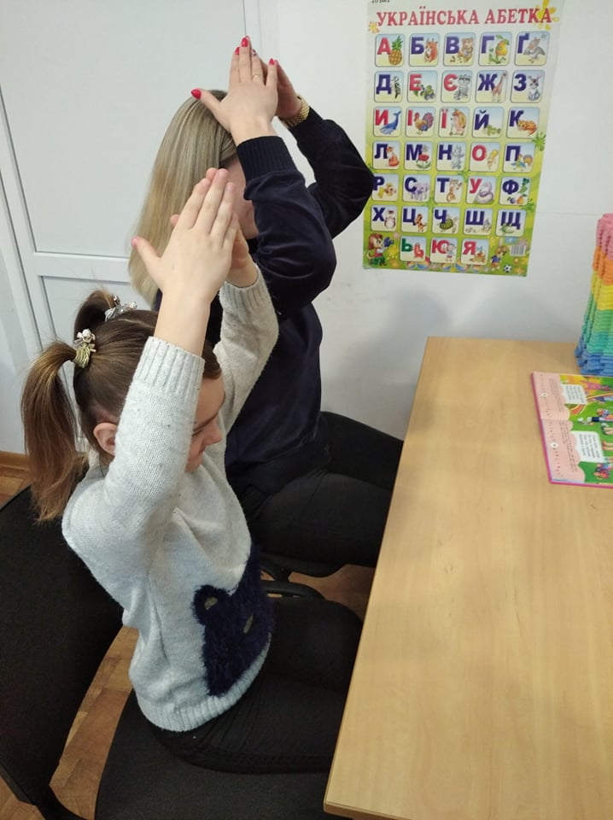
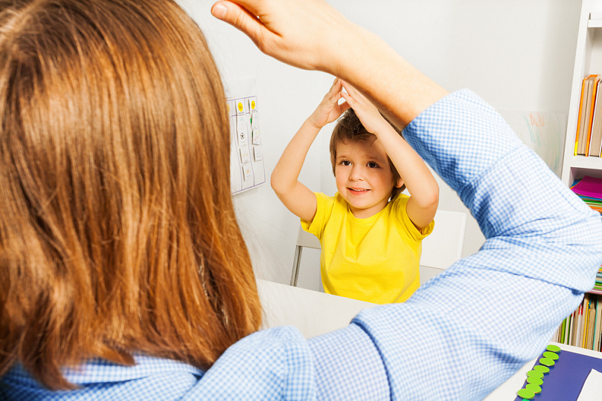
Кінезіологічні вправи допомагають сконцентруватись, активізувати природні механізми тіла, зняти рівень стресу, що в той самий час «налаштовує» дитину на виконання завдань.

Slide 10
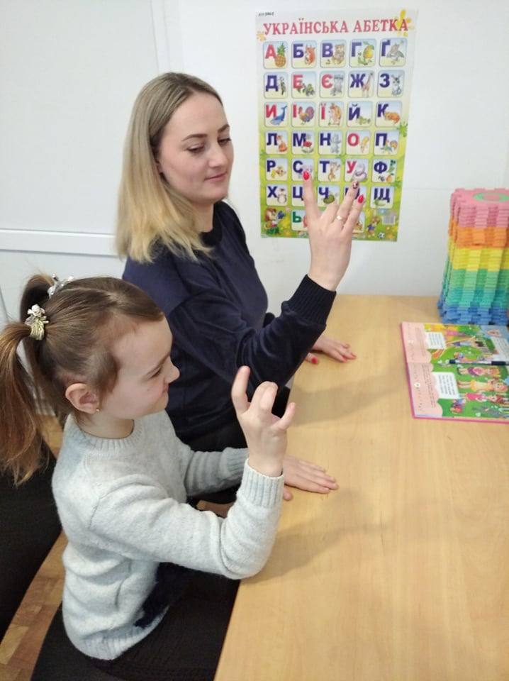
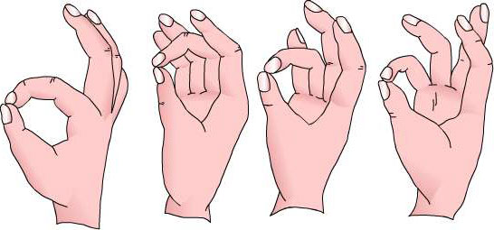
Вправа «кілечка»
Вправи виконуються спочатку кожною рукою окремо, а потім двома руками одночасно. Кількість повторень 8-10 р

Slide 11
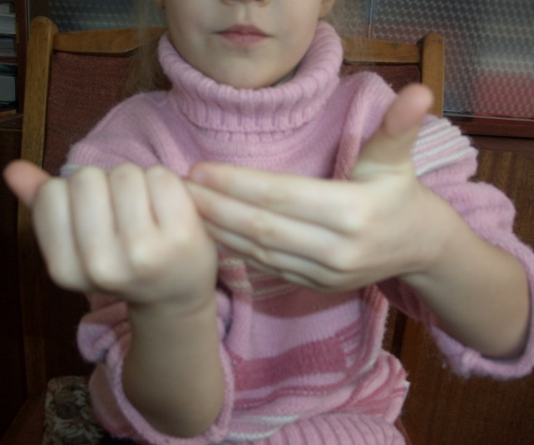
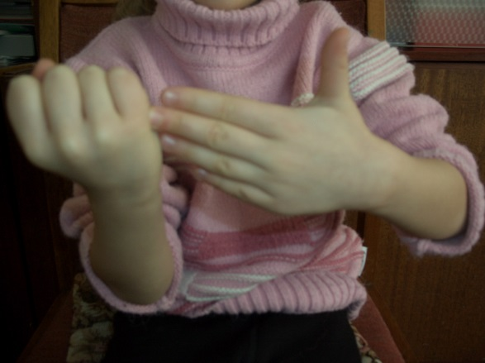
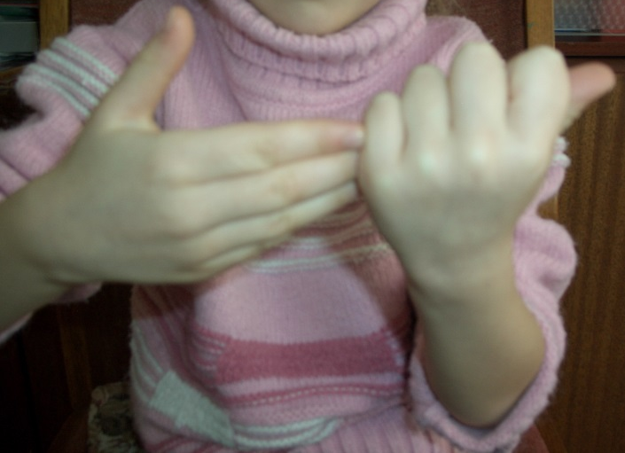
Вправа «лезгінка»
Пальці лівою руки зібрані в кулак. Кулак розвернути до себе. Права рука з розвернутою долонею торкається мізинця лівої руки. Одночасно змінювати положення рук 6-8р.

Slide 12
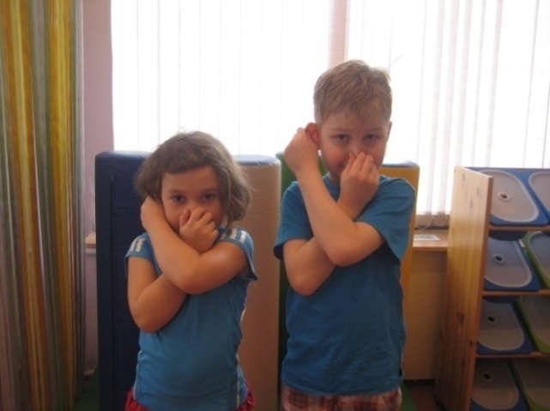
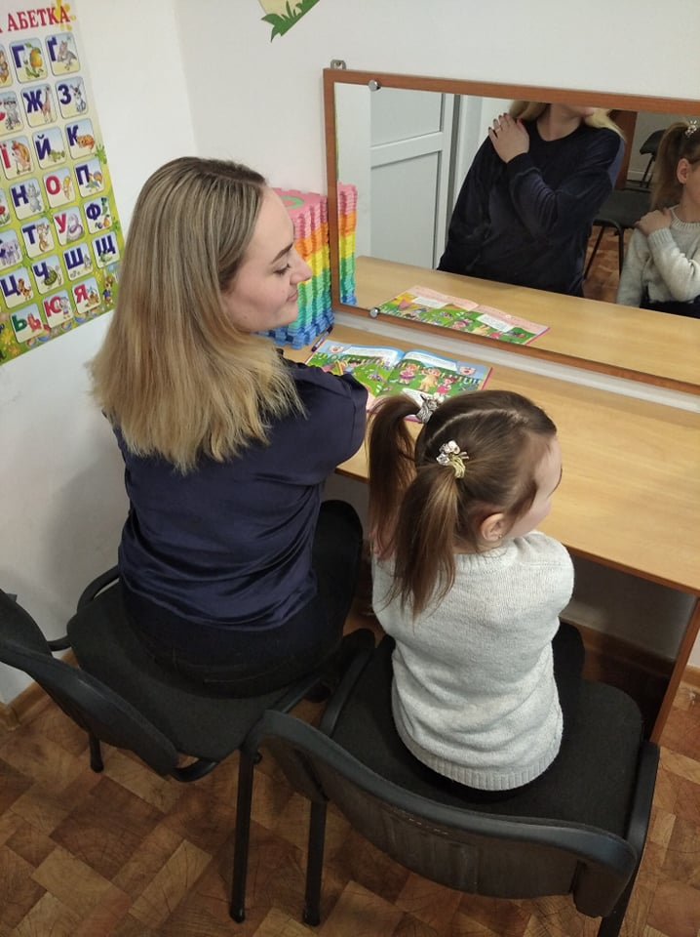
Вправа «вуха – ніс» Вправа «погони»
Така вправа особливо подобається дітям. Виконання звичної дії незвичною рукою активізує нові контакти між клітинами мозку.
Вправа ефективно усуває головний біль, допомагає зняти відчуття втоми і напруги, покращує мікроциркуляцію крові в шийно-комірцевій зоні, завдяки чому м’язи шиї розслабляються і поліпшується кровопостачання до головного мозку.
Покладіть праву руку на ліве плече, голову поверніть праворуч. Руку притисніть до комірцевої зони і трохи потягніть. Повторіть вправу на іншу сторону.
Правою рукою взятися за ліве вухо, лівою рукою за ніс. Одночасно відпустити вухо та ніс; плеснути в долоні та змінити положення рук. Вправу повторити 8-10р.

Slide 13
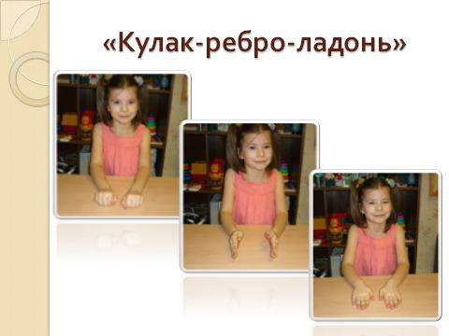
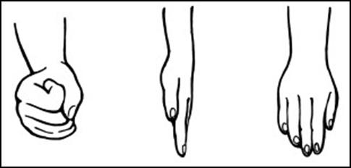
Вправа «кулак – ребро – долоня»
Три положення руки на площині столу послідовно змінюють один одного. Долоня на площині, стисла в кулак долоня, долоня ребром на площині столу, розпрямлена долоня на площині столу; виконується спочатку правою рукою, потім - лівою, потім - двома руками разом. Кількість повторень - по 8-10 разів. При засвоєнні програми або при утрудненнях у виконанні дитина допомагає собі командами ("кулак-ребро-долоня"), вимовляючи їх вголос або про себе.
Вправи виконуються спочатку кожною рукою окремо, а потім двома руками одночасно. Кількість
повторень 8-10 р.

Slide 14

Метод біоенергопластики
Біоенергопластика - співдружня робота органів артикуляції та рук.
Використання цього методу є ефективним, адже відбувається:
Підключення рухового аналізатора на допомогу зоровому, що дозволяє швидше прибрати або відмовитись від дзеркала, як зорової опори для дітей з порушенням зору.
Утримання інтереса та позитивного ставлення до логопедичних занять

Slide 15
Біоенергопластика застосовується
1. Під час розвитку фонації:
- із метою вправляння голосу дитини педагог може широко використовувати різноманітні вправи на звуконаслідування. Починати потрібно з голосних звуків, у кожній віковій групі до голосних слід приєднувати приголосні, вимовлянням яких дитина володіє добре.

Slide 16
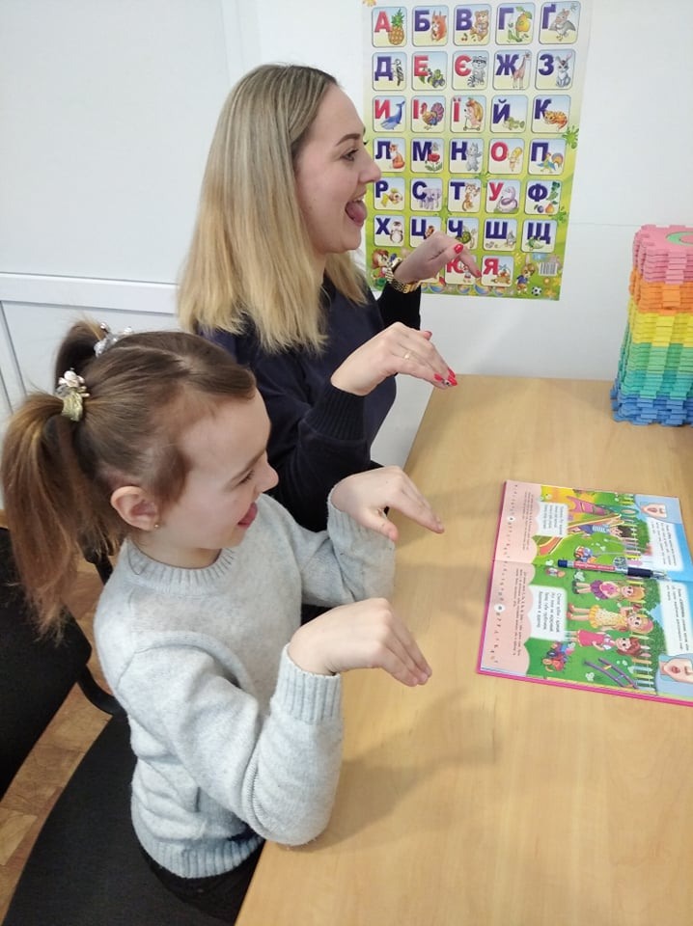
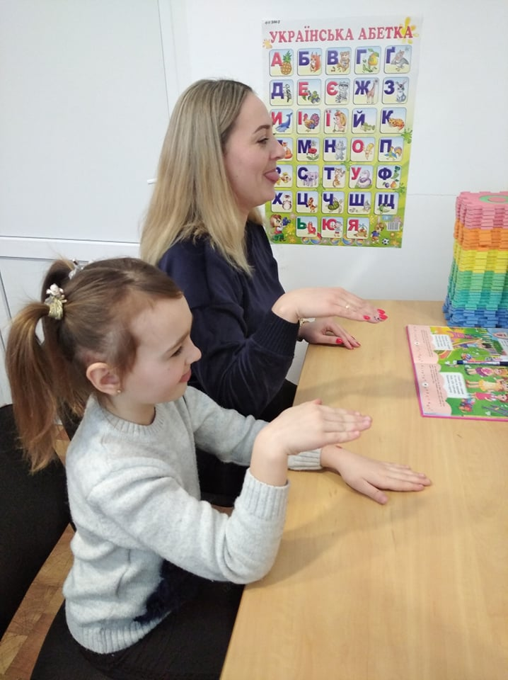
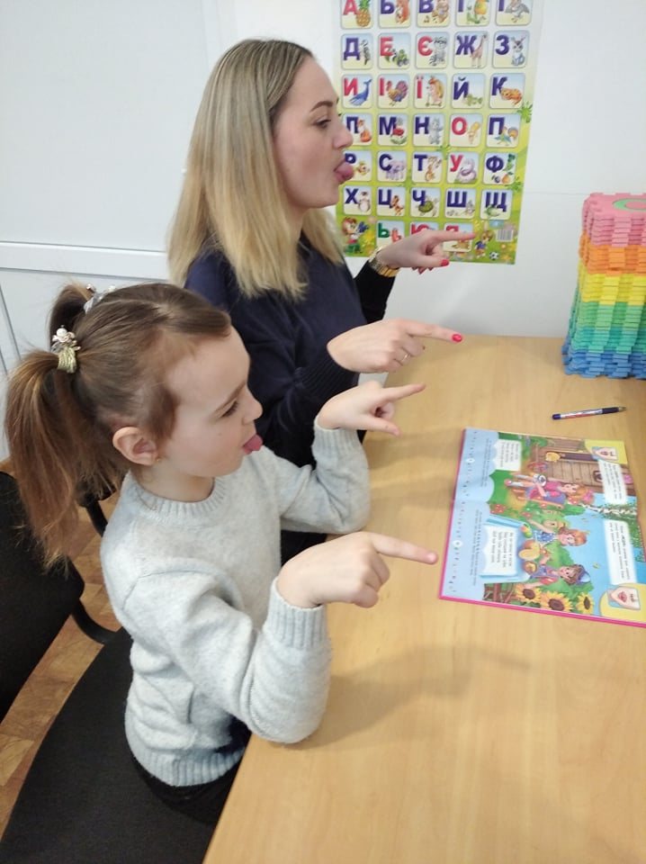
Біоенергопластика застосовується
2. Під час виконання артикуляційної гімнастики:
Гірка
Лопатка
Голочка

Slide 17
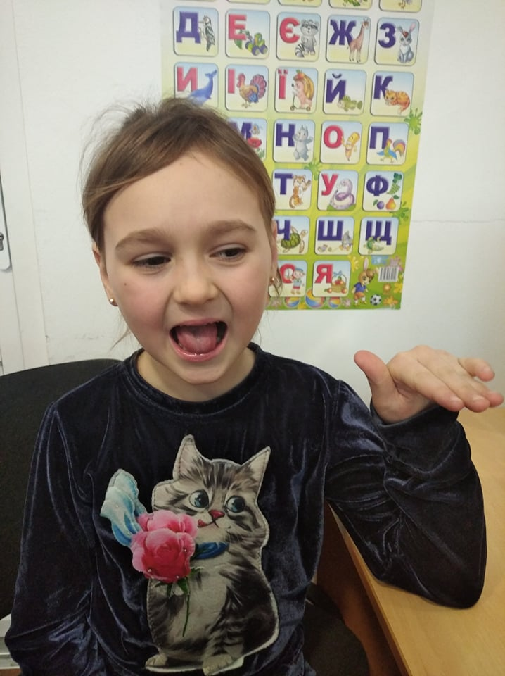
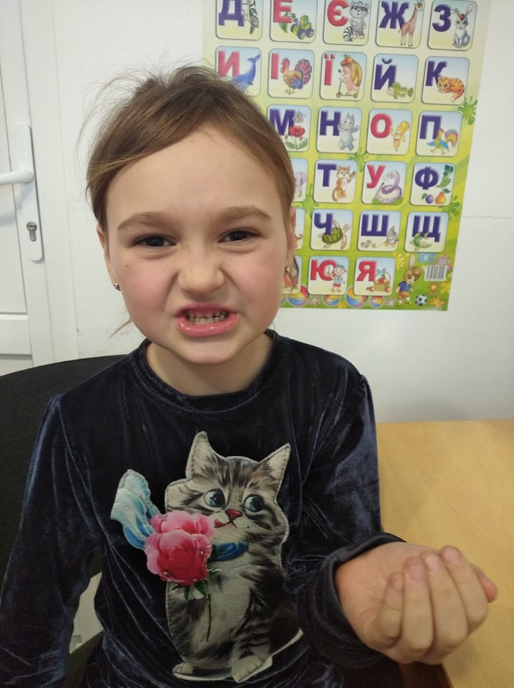
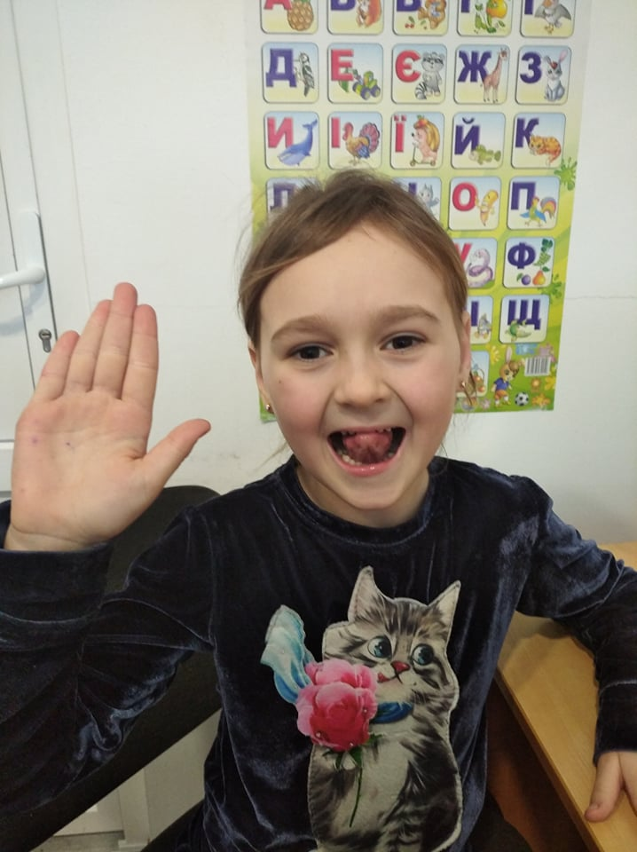
Біоенергопластика застосовується
3. Під час автоматизації та диференціації звуків:
«с(з,ц) – ш(ж,ч)»
звук «л»

Slide 18
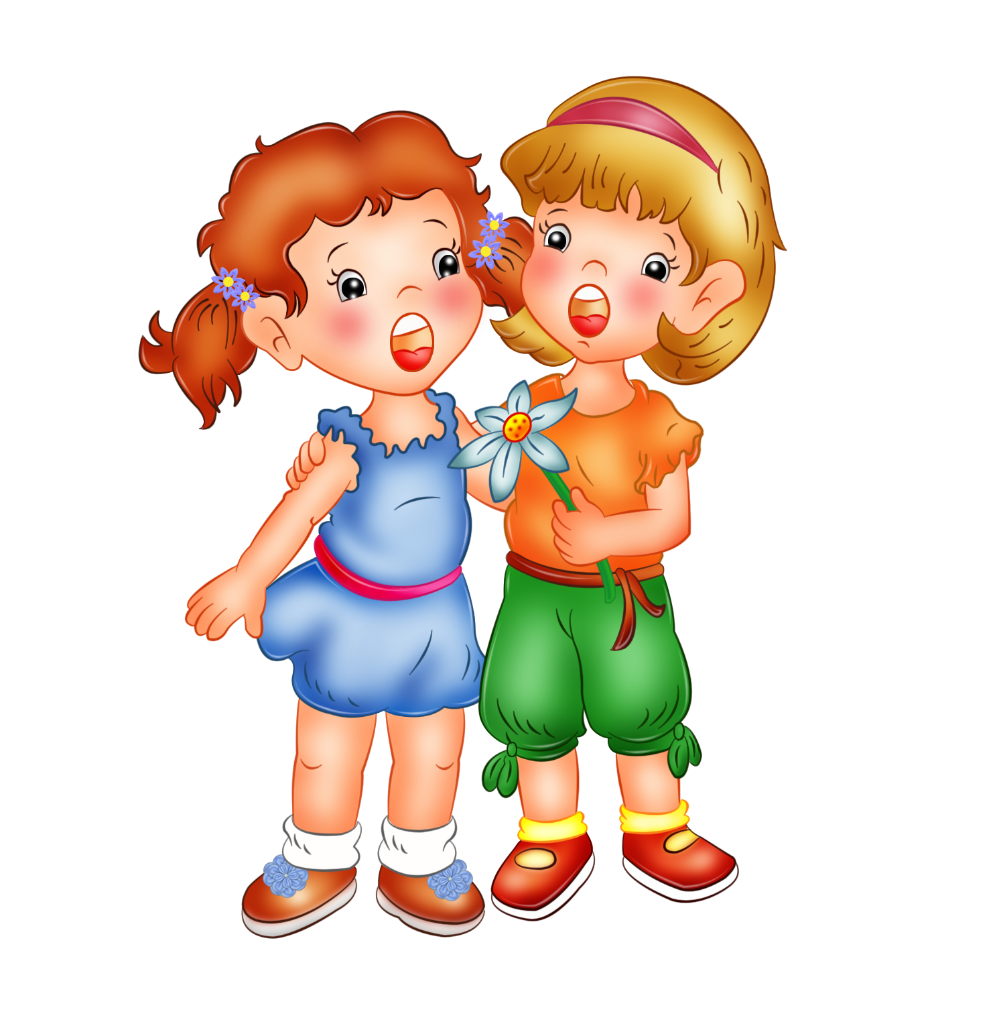
Задача логопеда – формування вербальних засобів комунікації у дітей. На початкових етапах роботи для викликання довільної фонації використовуються елементи «методики формування мовної системи» Т. Н. Новікової-Іванцової.
Спів голосних під спеціально підібрану мелодію для ритму на два склади : з першим ударним (відповідно до норм розвитку ритміко-мелодіко-інтонаційної сторони мовлення).

Slide 19
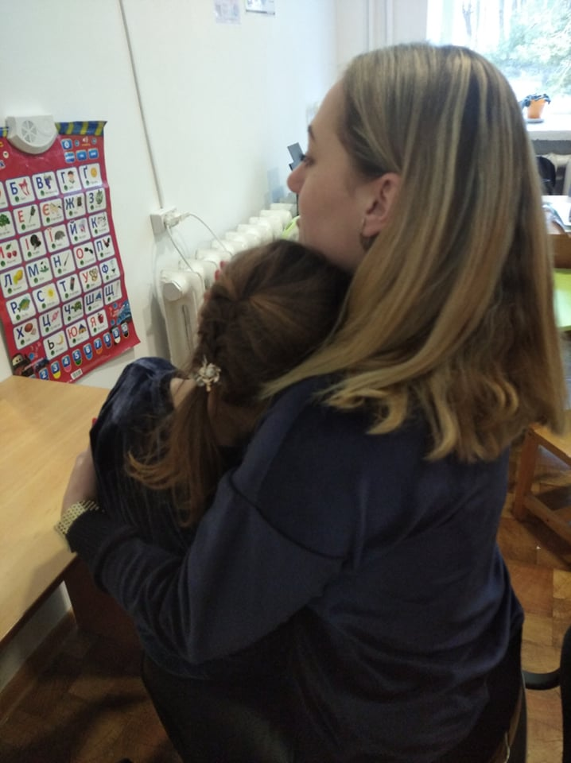
Для встановлення контакту з дитиною та подолання негативізму з боку дитини, логопед співає, тримаючи дитину на колінах так, щоб скроня дитини максимально наблизилася до горла логопеда. Тоді дитина найкращим шляхом сприймає голос, інтонацію, ритм – не тільки вухом, але й скронею відчуває вібрацію.

Slide 20
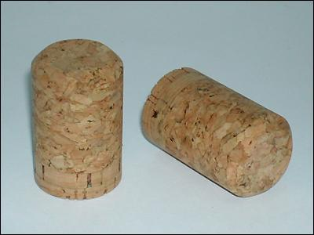
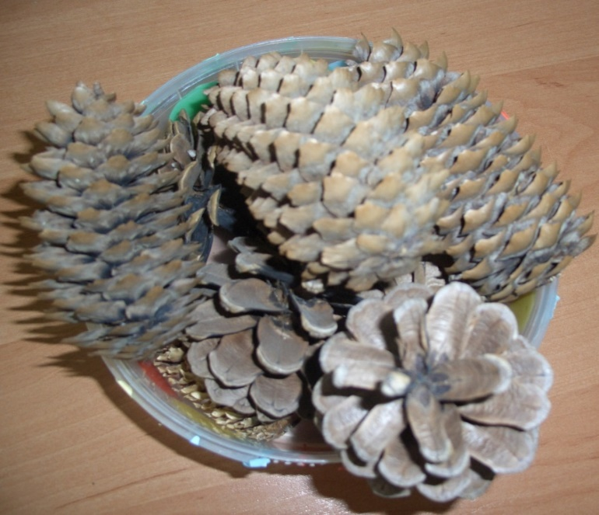
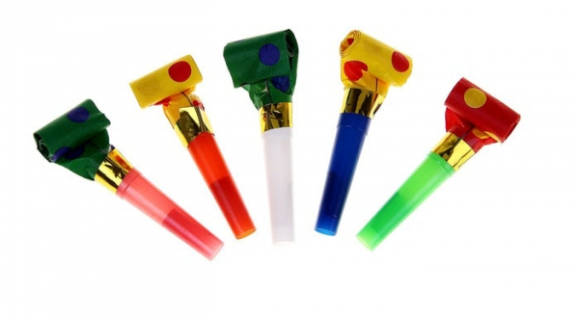
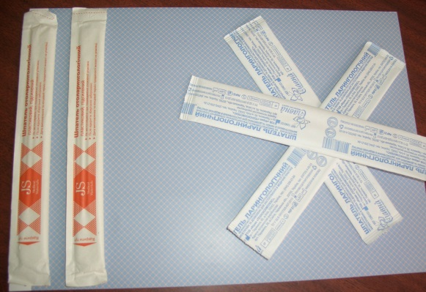
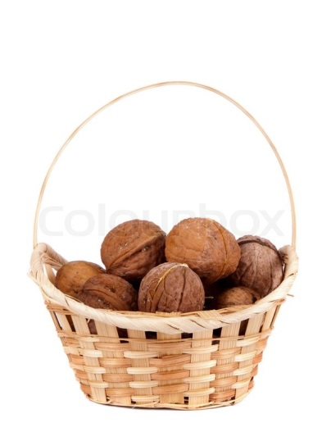
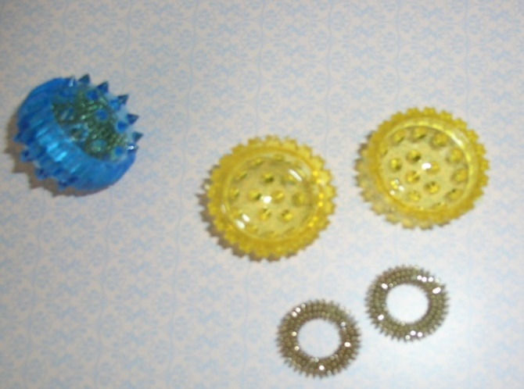
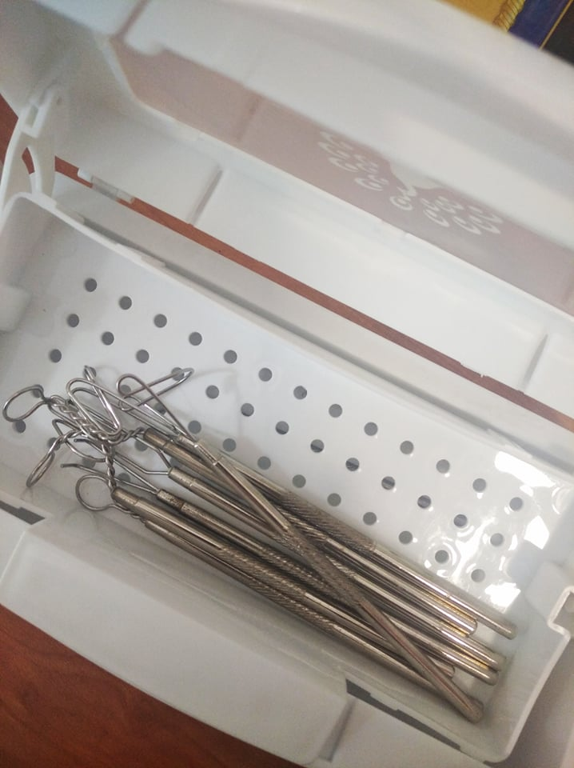
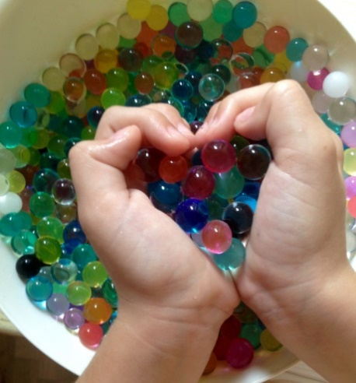
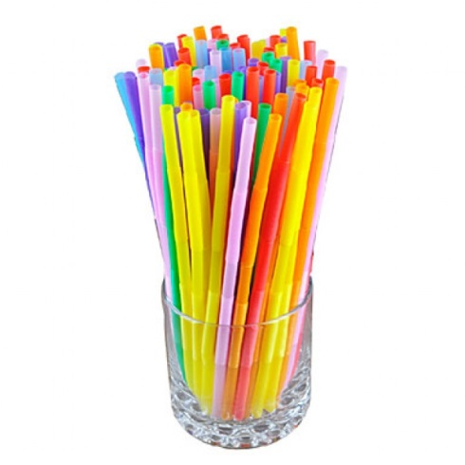
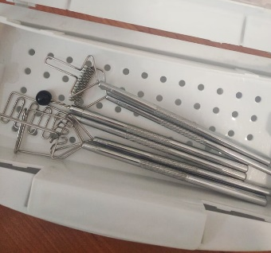
ОБЛАДНАННЯ

Slide 21
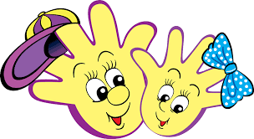
Дякую за увагу!

